Slide 1

数据库系统课程设计 · 答辩汇报
2026-08
数据库课程设计
济跑跑
校园中转分发与跑腿服务管理系统
JIRUN · CAMPUS DELIVERY & ERRAND SERVICE SYSTEM
校内代取代送，从发单到结算
课程
数据库系统课程设计
技术栈
ASP.NET Core MVC · Oracle 19c
小组
〔第 X 小组 · 成员姓名〕
规模
24 张关系表 · 30 项功能点
汇报
〔汇报人〕
状态
验收通过
Notes:
开场：这份档案记录的是济跑跑——校园中转分发与跑腿服务管理系统的设计与实现。

Slide 2
济跑跑工程档案 · CAMPUS RUNNER DOSSIER
摘要 · ABSTRACT · 2026-08
摘要 · ABSTRACT
关键参数 · PARAMETERS
学校里代取快递、分外卖、跑杂事，以前都靠群聊。这个项目把它做成了一套系统。
用户发任务，跑腿员接单送货，送到了再付款。之后的评价、投诉、退款、结算、审计，都挂在这一次配送的接派记录上。
规则写在服务层和数据库约束里。
角色
用户 · 跑腿员 · 管理员
闭环
发布 → 接派 → 配送 → 付款 → 售后 → 结算 → 审计
架构
MVC 五层，单向依赖
验证
39 项自动化测试 + 静态门禁
证据
docs/ 设计文档与 test-evidence/ 截图归档
索引 · INDEX
01 问题 02 闭环 03 功能 04 架构 05 数据 06 状态 07 一致性 08 图版 09 验证 10 分工
— 02 —
Notes:
摘要页：一段话讲清系统是什么、和电商模式的差别；右侧是关键参数登记；底部是本档案的索引。

Slide 3
济跑跑工程档案 · CAMPUS RUNNER DOSSIER
问题定义 · PROBLEM · 2026-08
「支付记录不是发单时的预付订单，是一次配送真正做完之后的收款。」
—— 业务口径定义，docs/business-logic-overview.md
01
发单靠群聊
代取快递、分外卖、跑杂事都靠群聊和私聊。谁发的单、谁接的、多少钱，得翻聊天记录才知道。
02
出了问题没凭据
送到了没有、钱付了没有、退款到哪一步，全凭口头。真出了纠纷，两边都说不清。
03
人多了管不过来
跑腿的人靠不靠谱、工钱怎么结、服务好不好，都没有个说法。人一多，就乱。
所以这份设计的出发点很朴素：每一单、每一笔账，系统里都要查得到。
— 03 —
Notes:
先念一遍引文定调：我们做的是履约系统，不是电商。然后逐条念三个问题，最后落到结论句。

Slide 4
济跑跑工程档案 · CAMPUS RUNNER DOSSIER
业务闭环 · MAIN FLOW · 2026-08
任务发布结算
1
2
3
4
5
6
7
8
9
发布任务
接派
取货
配送
送达
确认收货
付款
评价 · 投诉
结算 · 审计
第 2 步是这一页最要紧的地方：支付、评价、投诉、结算、状态日志，全都挂在 assign_records 这一次真实接派上。
数据链路 · DATA CHAIN
基础资料 users · user_addresses · service_types · nodes · service_node_rules
业务主链 tasks → assign_records → payments
履约延伸 refunds · reviews · complaints · settlements · audit_logs · reports
注：状态日志自接派起逐步写入；审计与报表只读取历史业务数据，不反向修改业务主表。
— 04 —
Notes:
沿主线从左到右走一遍九个环节，强调接派记录是锚点；下方数据链路说明表与表之间如何衔接。

Slide 5
济跑跑工程档案 · CAMPUS RUNNER DOSSIER
功能清册 · FEATURES · 2026-08
系统功能
01
账户与权限
注册登录、角色授权、封禁 / 注销 / 恢复，地址维护与默认地址唯一约束
用户 · 管理员
02
跑腿员体系
资格申请、驳回后重新申请、管理员审核并同步用户角色与工作状态
用户 · 管理员
03
任务发布
外卖分发 / 快递代取 / 私人跑腿三类明细，地址归属与节点规则校验
用户
04
接派调度
任务大厅抢单、管理员派单、重派时的跑腿员释放与占用
跑腿员 · 管理员
05
支付与退款
确认收货后付款或稍后补付，退款申请与管理员审核联动任务状态
用户 · 管理员
06
评价与投诉
星级评分与信誉分事务联动、一任务一评价，投诉提交与处理闭环
用户 · 管理员
07
结算与审计
候选筛选排除争议款、10% 平台费，支付 / 退款 / 日志三类审计登记
管理员
08
配置与报表
节点与服务规则维护，按月报表与 CSV 导出，数据库状态诊断页
管理员
课程要求至少 20 个功能点、15 个带业务逻辑。我们做了 30 个，其中 28 个要动事务、状态机或规则校验。
— 05 —
Notes:
功能清册对应工作量评分点。从上到下八个模块念一遍，最后强调口径：30 项功能点、28 项含业务逻辑。

Slide 6
济跑跑工程档案 · CAMPUS RUNNER DOSSIER
架构 · ARCHITECTURE · 2026-08
MVC五层结构
表现层 Razor Views · ViewModels · wwwroot
控制层 Controllers · 参数绑定 · 返回视图或跳转
① 接口隔离 Controller 只注入 IService，Service 只注入 IRepository，依赖注入统一组装。
业务层 Services · 业务规则 · 状态机 · 事务边界
② 事务边界 发布、抢单、支付、评价等多表写入，在业务层统一提交或整体回滚。
持久层 Repositories · 参数化 SQL · FOR UPDATE 行锁
③ SQL 收敛 Oracle 类型与参数化命令只允许出现在持久层，页面事件与数据库完全隔离。
数据库层 Oracle 19c · 24 张关系表 · 约束与索引
④ 静态门禁 脚本扫描越层引用：Controller 直连 Repository、Service 写 Oracle 命令，均无法通过。
VIEW → CONTROLLER → ISERVICE → SERVICE → IREPOSITORY → REPOSITORY → ORACLE
— 06 —
Notes:
架构页按工程图讲：五层单向依赖，SQL 只在持久层，右侧四条注解对应四条强制规则。

Slide 7
济跑跑工程档案 · CAMPUS RUNNER DOSSIER
数据库 · SCHEMA · 2026-08
24 张表，每张都有主键
表一 · 约束实测统计
三范式论证 · 3NF
约束类型 | 数量 | 作用
PK 主键 | 24 | 每张表一个，无例外
FK 外键 | 31 | 引用完整性
CK 检查 | 141 | 枚举值与取值域
UK 唯一 | 7 | 并发写入的最后兜底
① 原子性 三类任务的专属字段拆入各自明细表，tasks 主单不堆叠互斥可空列。
② 无部分依赖 接派记录、结算明细均以代理键为主键，非主属性完全依赖于键。
③ 无传递依赖 状态与类型存英文代码，中文名由应用层映射，表中不留冗余名称列。
命名规范
完整性设计亮点
表名单数 snake_case；约束统一前缀 PK_ / FK_ / UK_ / CK_，从名称即可判断类型与归属。
reviews.task_id 唯一 —— 一项任务最多一条评价
（record_id, task_id）复合外键 —— 评价绑定真实接派
函数唯一索引 —— 同一用户最多一条默认地址
— 07 —
Notes:
数据库页：左侧三线表报约束实测数据，右侧三条 3NF 论证，底部命名规范与完整性亮点。

Slide 8
济跑跑工程档案 · CAMPUS RUNNER DOSSIER
状态机 · STATE MACHINE · 2026-08
任务的状态怎么流转
实线＝主流程 红色虚线＝例外通道
WAITING
待接单
ASSIGNED
已接单
PICKED_UP
已取货
DELIVERING
配送中
WAIT_CONFIRM
送达待确认
FINISHED
付款完成
CANCELLED
仅待接单可取消
REFUNDING
售后处理中
① 日志边界 状态日志自 ASSIGNED 起逐步写入 task_status_logs；发布任务与未接单取消不产生日志。
② 取消限制 仅发布者可取消且仅限 WAITING；已接单任务的取消须绑定当前接派记录并写入日志。
③ 重派机制 保留旧接派记录并新增 REASSIGN 记录；支付、评价、投诉、结算始终绑定最新有效接派。
④ 并发抢单 FOR UPDATE 行锁 + 状态重读校验 + 唯一约束兜底，并发下仅一人成功。
— 08 —
Notes:
状态机按工程图讲：六种稳态从左到右，红色虚线是两条例外通道；下方四条规则逐条带过。

Slide 9
济跑跑工程档案 · CAMPUS RUNNER DOSSIER
一致性 · CONSISTENCY · 2026-08
并发访问
程序一 · 并发抢单协议
表二 · 信誉分账
行为 | 信誉分变动
评价 5 星 | +2
评价 4 星 | +1
评价 3 星 | 0
评价 2 星 / 1 星 | −1 / −2
投诉成立 | −10
1. SELECT … FOR UPDATE 锁定任务行
2. 锁定跑腿员行
3. 重读状态：任务 WAITING 且跑腿员 FREE
4. 同事务写入接派、任务、跑腿员、日志四表
5. 提交；任一步失败整体回滚
· 评价写入与信誉分调整在同一事务，失败整体回滚
· 修改 / 删除评价按差额回滚，信誉分下限为 0
· 门槛：任务 FINISHED + 支付 PAID + 无活动退款，一任务一次
结果：两个人同时抢同一单，只有先拿到锁的那个提交成功，表里不会多出一条接派记录。
同类事务边界同样约束：发布任务、派单重派、配送状态、确认付款、退款审核、结算与审计写入。
— 09 —
Notes:
一致性页：左边把抢单协议当实验步骤念五步，右边信誉分账表加三条事务规则。

Slide 10
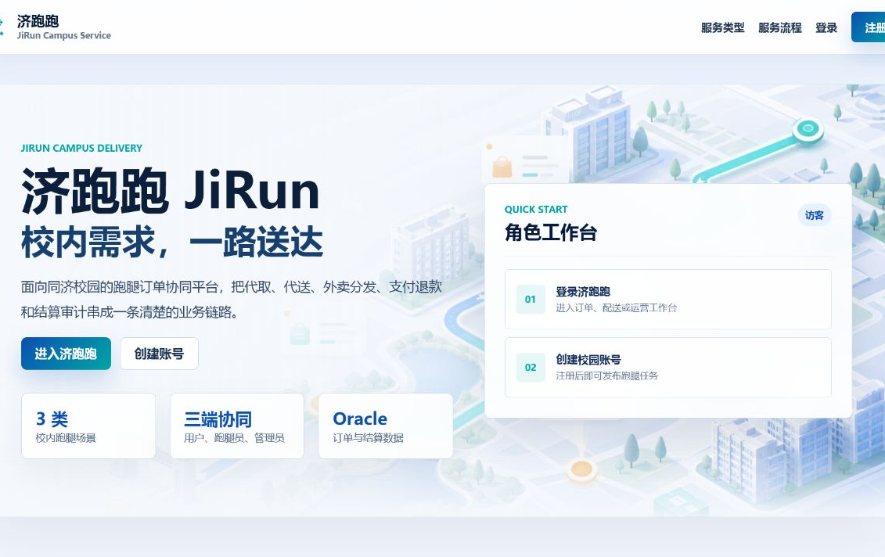
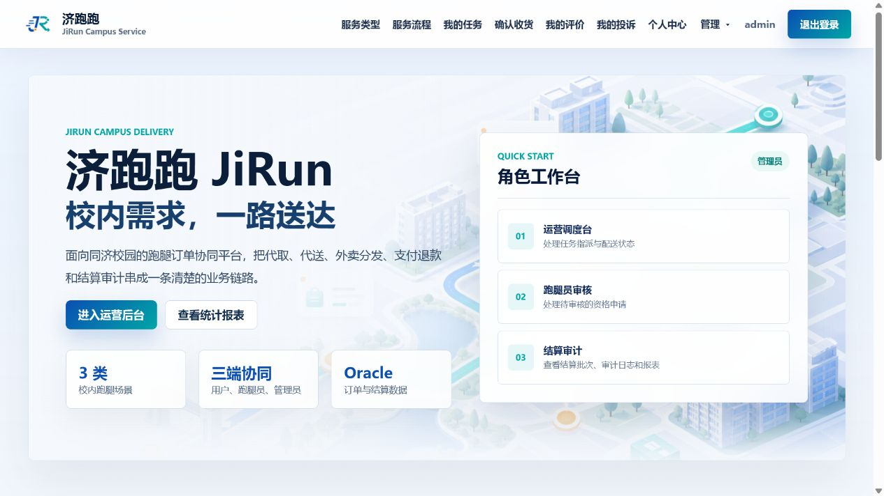
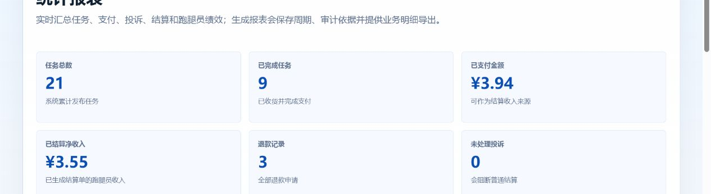
济跑跑工程档案 · CAMPUS RUNNER DOSSIER
界面图版 · PLATES · 2026-08
界面设计
图版 02 管理员工作台 —— 运营、审核、结算审计入口
图版 01 首页门户 —— 按访客 / 用户 / 跑腿员 / 管理员身份展示真实入口
注：系统界面采用济跑跑品牌视觉（校园蓝 / 活力青 / 订单橙）；本档案版式为答辩汇报专用，二者各自独立。
图版 03 统计报表 —— 月度指标与节点业务量
— 10 —
Notes:
图版页：三张真实运行截图，按档案图版格式呈现；末尾注解说明界面品牌视觉与本档案版式各自独立。

Slide 11
济跑跑工程档案 · CAMPUS RUNNER DOSSIER
验证 · VERIFICATION · 2026-08
测试记录
表三 · 验证记录（2026-08-15 实测）
单据 · 缺陷闭环示例
验证项 | 结果 | 证据
自动化业务测试 | 39 / 39 | 本地实际执行
静态质量门禁 | 5 类 | run-tests.ps1
POST 防伪令牌 | 46 / 46 | 逐一扫描
FOR UPDATE 行锁 | 14 处 | 仓储层检出
关系表数量 | 24 张 | 要求 ≥ 12
缺陷单 BUG-20260816-03
现象 评价列表三处页面 500，ORA-00933
根因 C# 多行 raw string 首尾换行不计入，SQL 子句粘连缺分隔符
修复 按仓储既有写法补显式空格分隔
回归 共享 19c 库复现并验证修复，39 项自动化测试全部通过
测试工程只覆盖高价值规则：并发抢单、状态机、确认幂等、支付评价事务、结算状态机与报表导出，不以 CRUD 测试凑数。
有一点要说清楚：手工验收的结论分四级记录，PASS、PASS-READONLY、PARTIAL、PENDING-DB，截图和 SQL 一一对应。没执行的用例就标待执行，不计入通过率。
— 11 —
Notes:
验证页：左侧验证记录三线表，右侧一张完整缺陷单；最后念诚实声明——未执行的用例不宣称通过。

Slide 12
济跑跑工程档案 · CAMPUS RUNNER DOSSIER
分工与归档 · TEAM & ARCHIVE · 2026-08
成员分工
分工登记 · MEMBERS
归档清单 · ARCHIVE（docs/）
〔成员 A〕 账户 · 地址 · 权限
密码哈希迁移工具；封禁即时生效；地址并发事务
01 business-logic-overview 业务逻辑总览
02 mvc-five-layer-spec 五层架构规范
03 database_dictionary 数据库字典
04 business-logic-required-rules 必需规则
05 system-test-report 系统测试报告
06 manual-system-test-guide 手工测试指南
07 test-evidence/ 截图与 SQL 复核证据
08 jirun-brand-guideline 品牌与界面规范
〔成员 B〕 任务 · 接派 · 配送
三类任务发布；并发抢单行锁；配送状态机与日志
〔成员 C〕 支付 · 退款 · 评价 · 投诉
评价支付门槛修复；信誉分事务联动；投诉处理闭环
〔成员 D〕 结算 · 审计 · 报表
结算状态机与候选筛选；三类审计；报表生成与 CSV 导出
〔成员 E〕 基础配置 · 页面 · 测试
节点与服务配置；页面实现；39 项自动化测试与证据归档
答辩时每个人说清楚自己负责的那块：做了什么，为什么这么定。工作量不用嘴说，仓库里的提交记录和文档都在。
另含环境、部署、命名、数据显示等规范文档；全部随仓库提交，可随时调阅。
— 12 —
Notes:
分工页：左侧成员登记为占位，答辩前替换真实姓名；右侧是支撑材料的归档清单。

Slide 13
济跑跑工程档案 · 卷末
2026-08
以上。
恳请各位老师批评指正
济跑跑 JIRUN · 校园中转分发与跑腿服务管理系统
档案编号 JR-2026-001 · 全文 13 页
Q & A
Notes:
收尾：一句话收束，进入答疑。深色页与封面形成首尾呼应。

